Slide 1
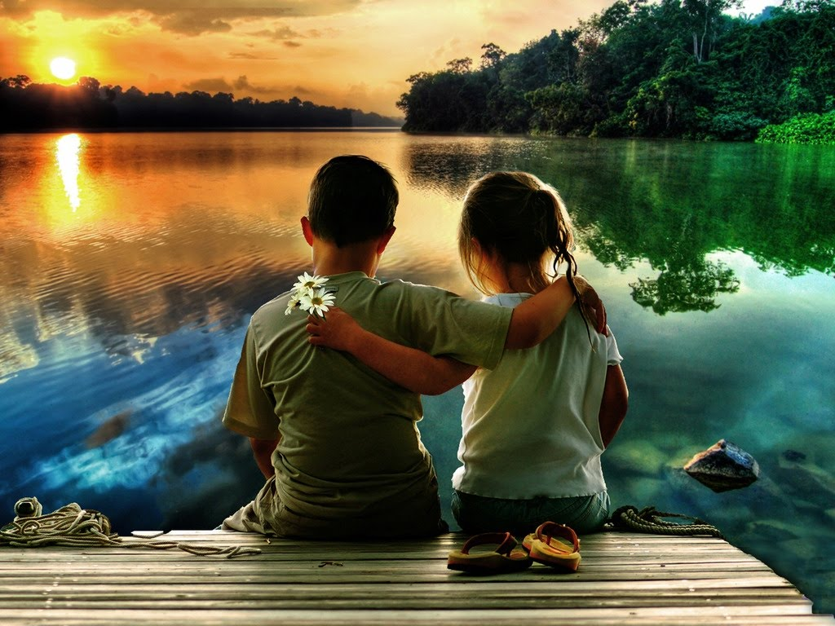
EDUCAR EN LA INTERIORITAT
(un projecte educatiu integral)
PROJECTE EN TU
Col.legi Immaculada Concepció
Gavà

Slide 2
Una METODOLOGIA
2n
descobrir!
(aprendre)
1r
experimentar!
(sentir)
3r
expressar!
(crear)

Slide 3
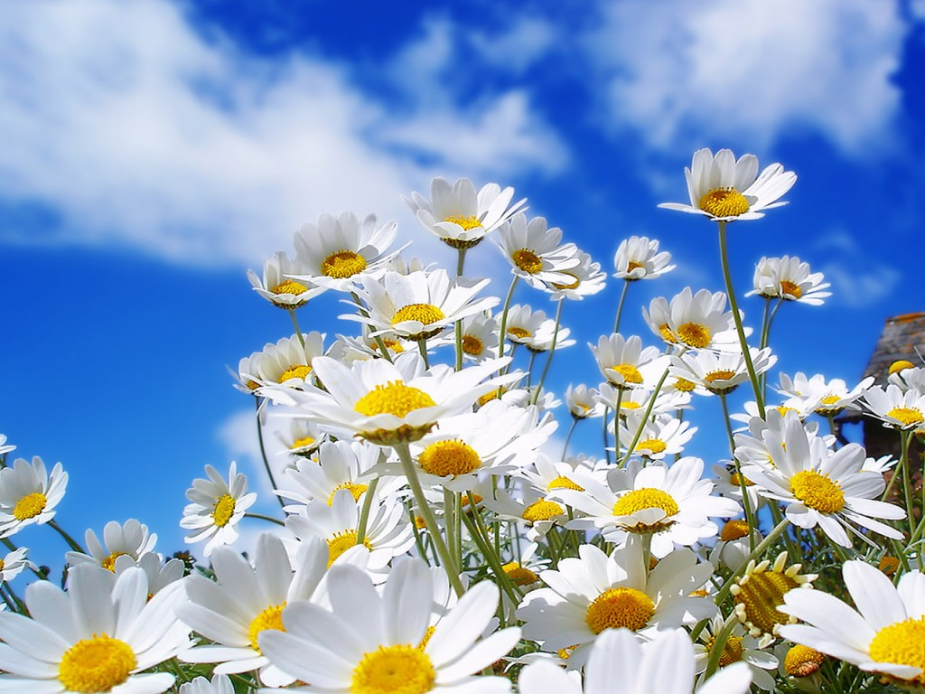
5 CONTINGUTS bàsics…

Slide 4
1^{r} contingut
La Consciència Corporal (CC)

Slide 5
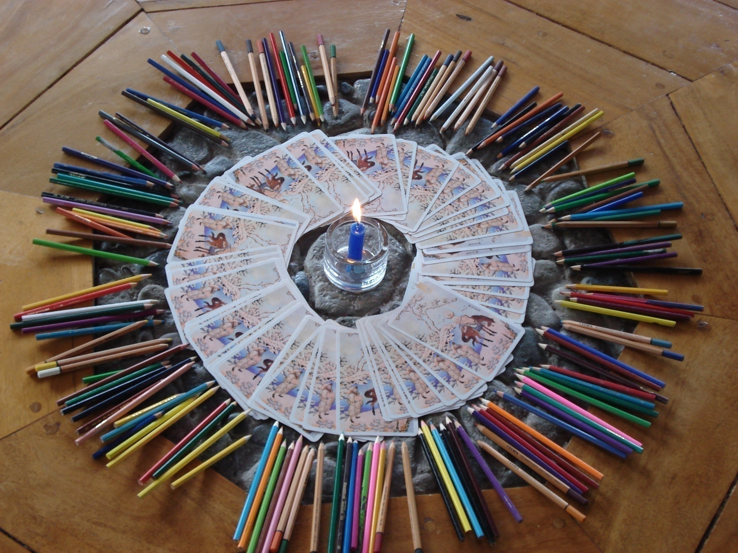
2n contingut
La Dimensió Creativa (DC)

Slide 6
L’ Expressió Simbòlica (ES)
3r contingut

Slide 7
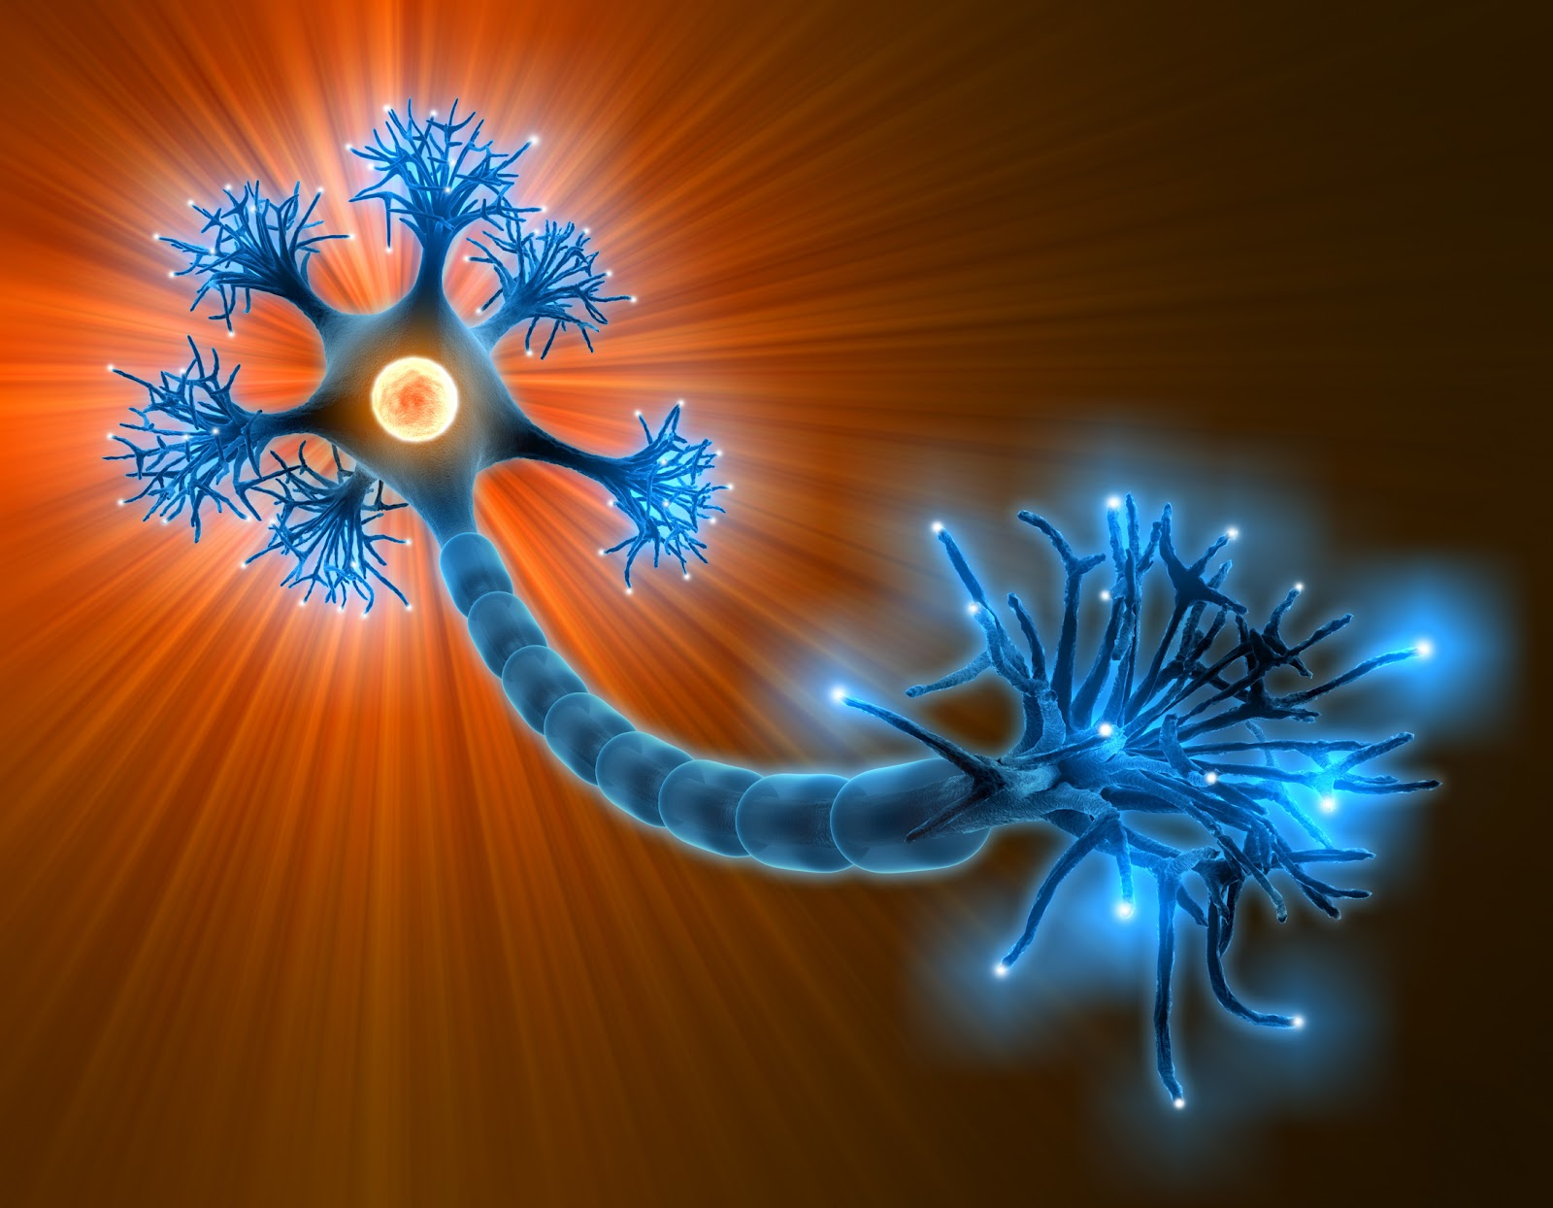
L’Harmonització
Emocional (AE)
amor…
alegria…
por…
ira…
sorpresa…
4t contingut
vergonya…
odi…
pena…

Slide 8
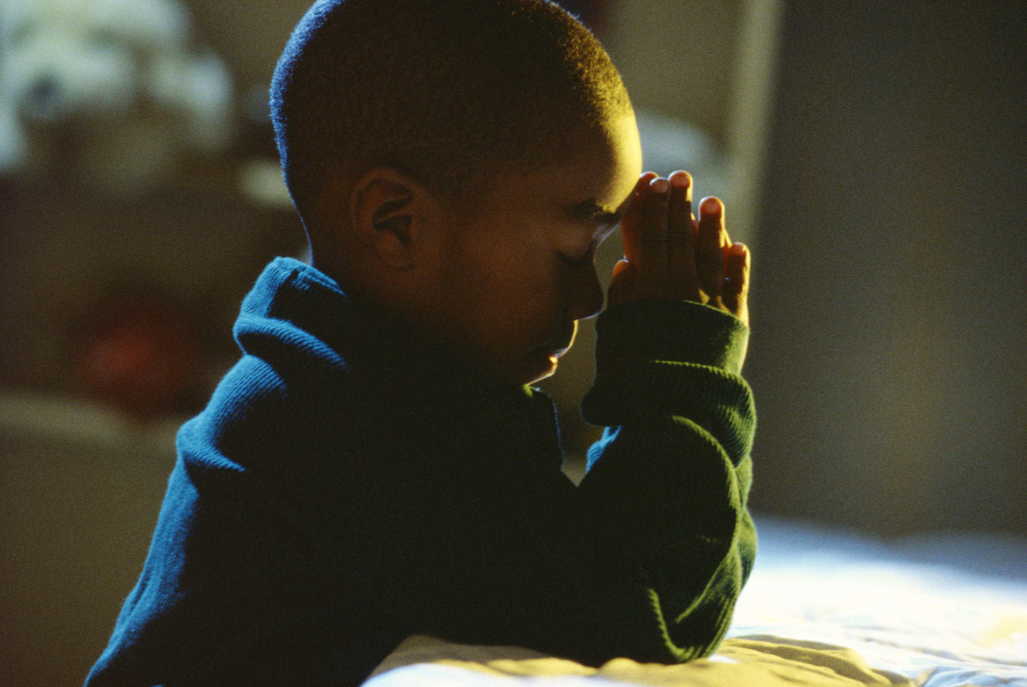
5è contingut
Pau Interior

Slide 9
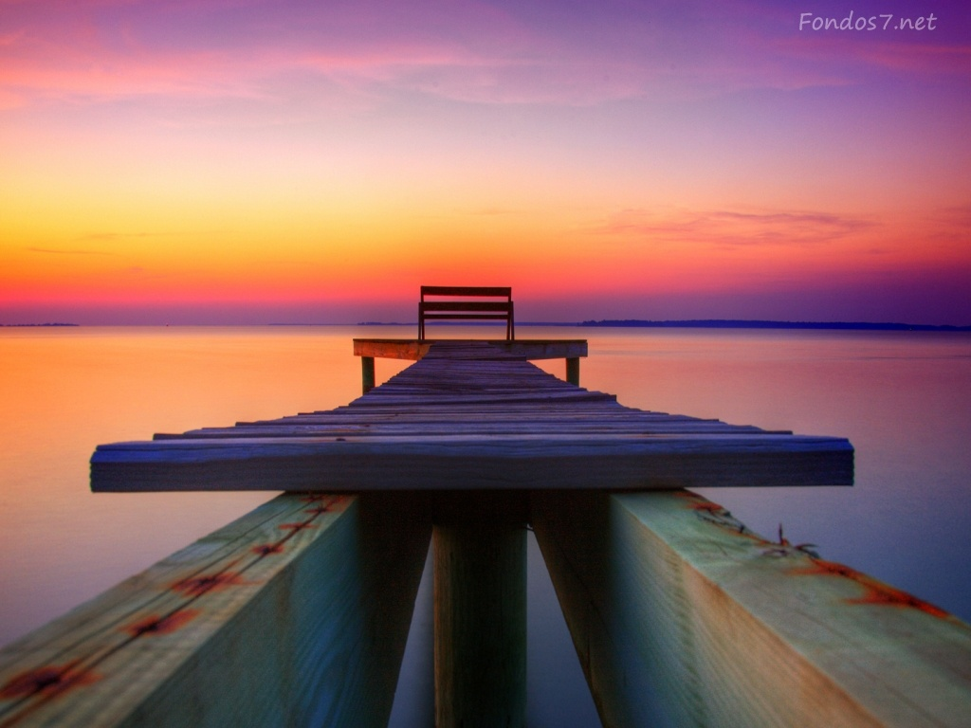
Subcompetències essencials…

Slide 10
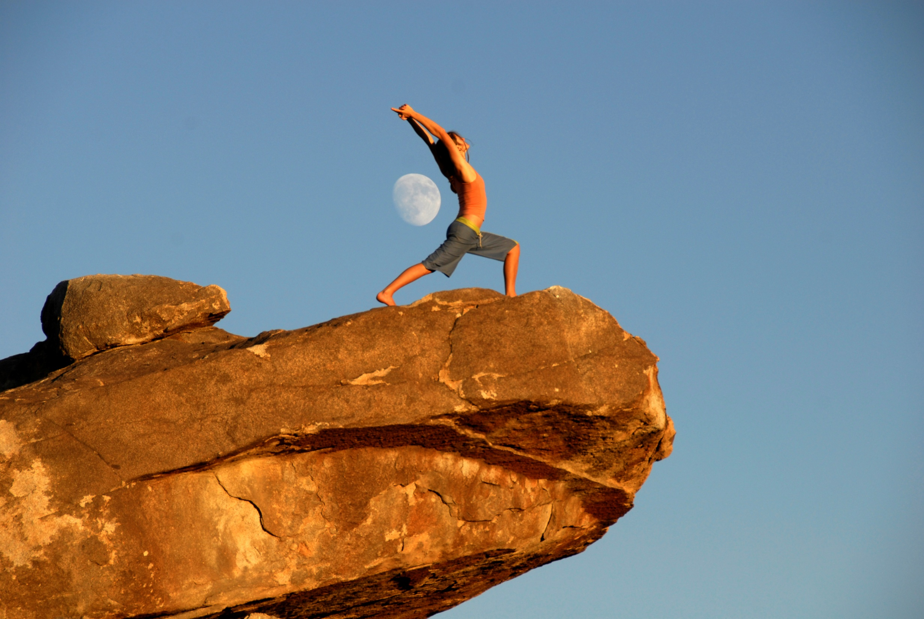
1
“Conèixer i aprendre
els missatges
del cos”
“el final de nuestra exploración consistirá en llegar a donde partimos… un estado de plena percepción”
(T.S. Eliot, poeta del siglo XX)

Slide 11
“¿te has parado alguna vez del todo; completamente,
en un momento de puro sentir
en el que la vida simplemente es,
festejando tu vuelta a casa? ”
(Jon Kabat-Zinn
Doctor en biología molecular)
2
“aprendre
diferents formes
de relaxació conscient”

Slide 12
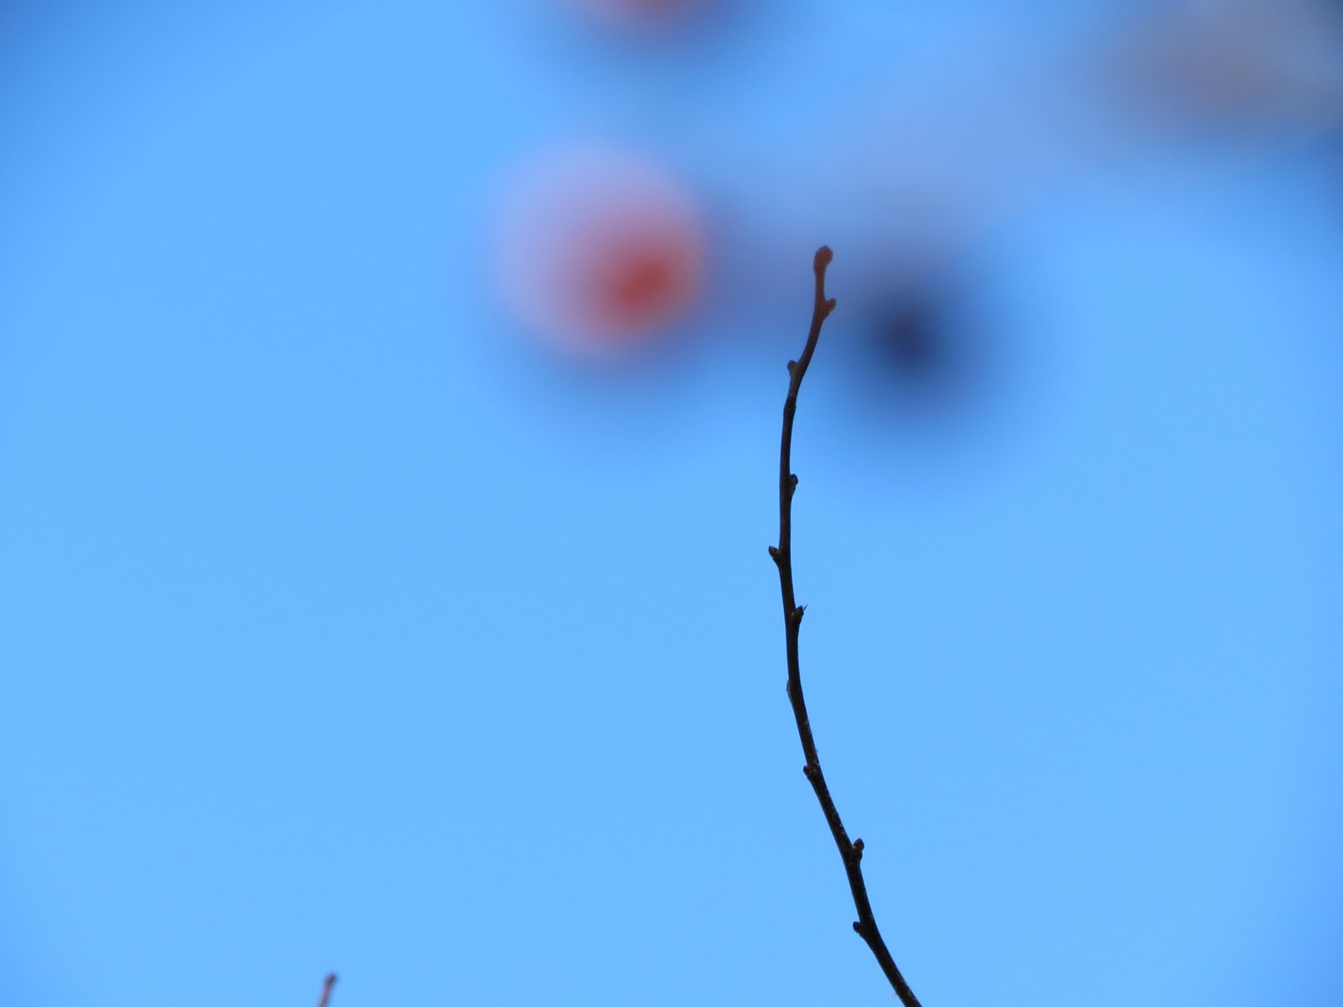
“la imaginación es la tarea creativa
de elaborar símbolos,
es la potencia de descubrir,
la facultad de percibir
y de hallar significados”
(Thomas Merton, monje trapense)
3
“practicar
La imaginació
creativa”

Slide 13
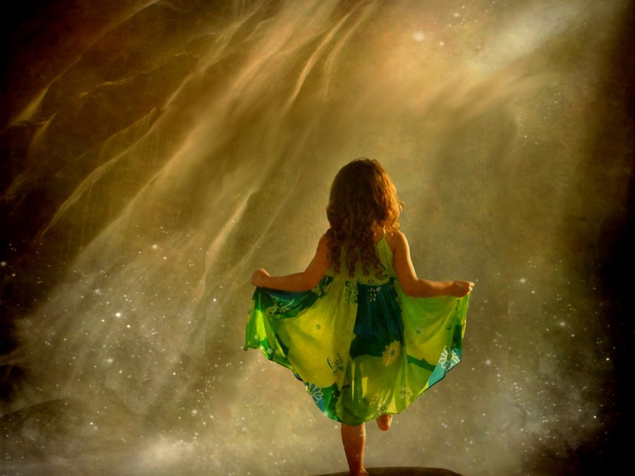
4
“desenvolupar recursos
i habilitats interiors”
“llegamos a ser
lo que en nuestro interior
sabemos que somos”
(J. Chittister, monja benedictina)

Slide 14
“lo que el corazón quiere sentir,
la mente lo acaba mostrando”
( M. Alonso Puig, médico y experto en inteligencia humana)
5
“identificar emocions i
expressar sentiments”

Slide 15
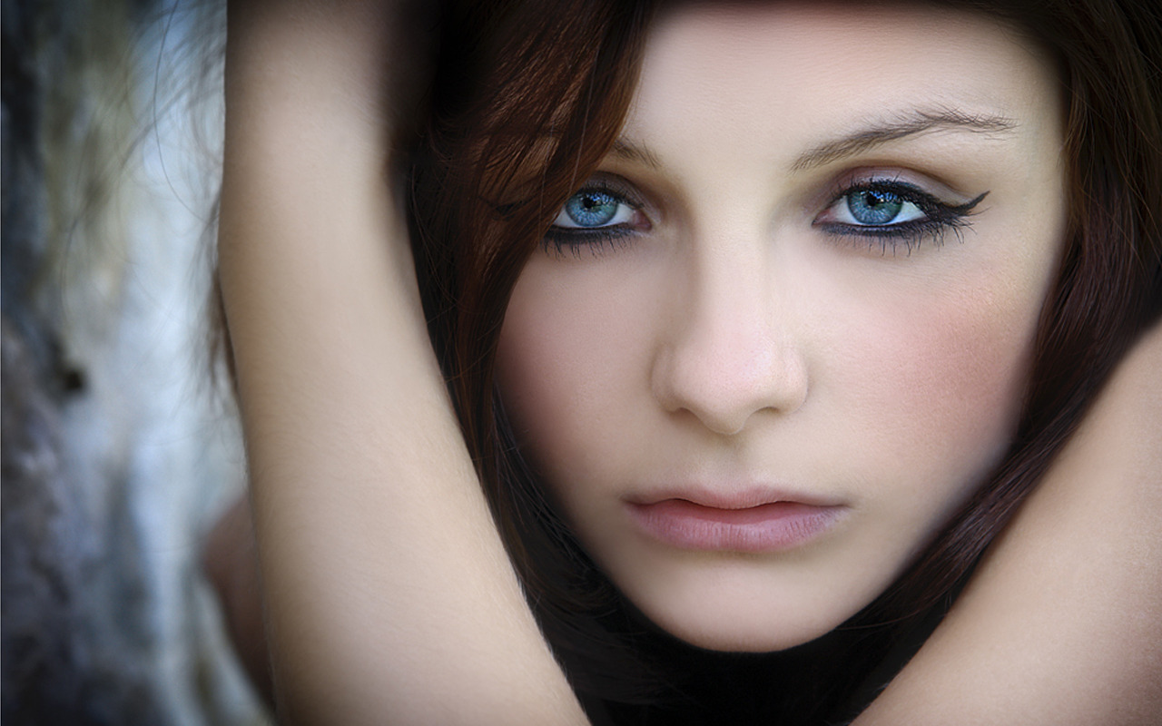
“todos los días Dios nos da un momento
en el que es posible cambiar todo
lo que nos hace infelices”
(Paulo Coelho. Escritor)
“desenvolupar
la capacitat
d’expressar
sentiments”
6

Slide 16
7
“aprendre a ser
i sentir-nos lliures
interiorment”
“tenéis que nacer de nuevo…
así es el que nace del espíritu”
(del Evangelio de Juan)

Slide 17
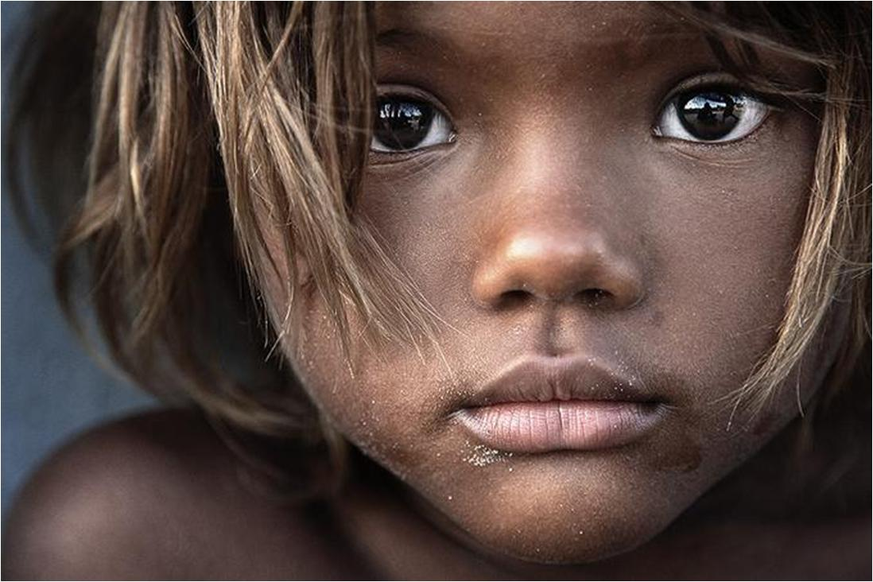
“hay que meditar
sobre la compasión
para llevarla a la acción”
(Matthieu Ricard ,
biólogo molecular y monje budista)
8
“adquirir una mirada
compasiva i compromesa
amb el patiment aliè”

Slide 18
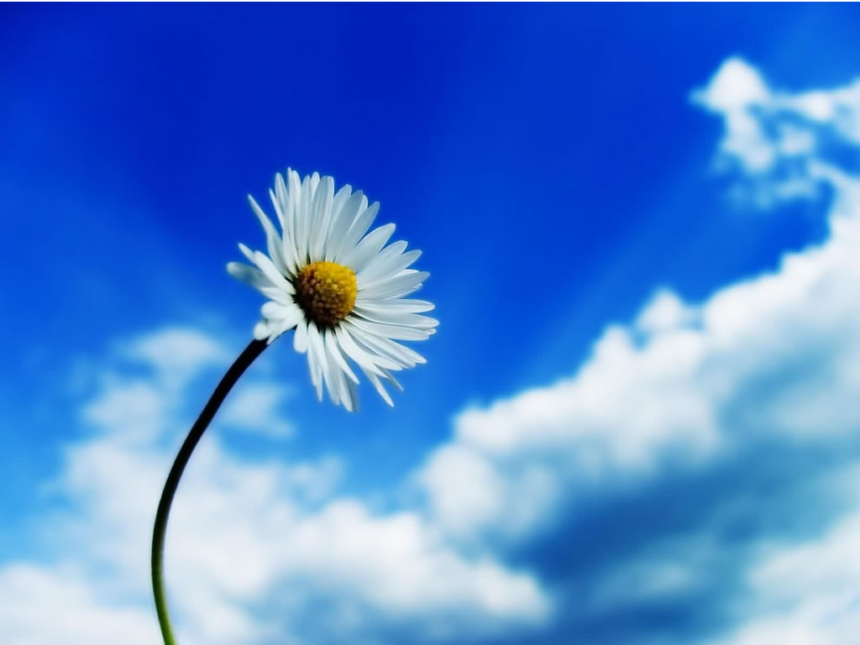
“toda vida es sagrada
y cada momento precioso”
(Jack Kerouac, poeta y pacifista zen)
9
“exercitar la intuïció i
la comprensió profunda”

Slide 19
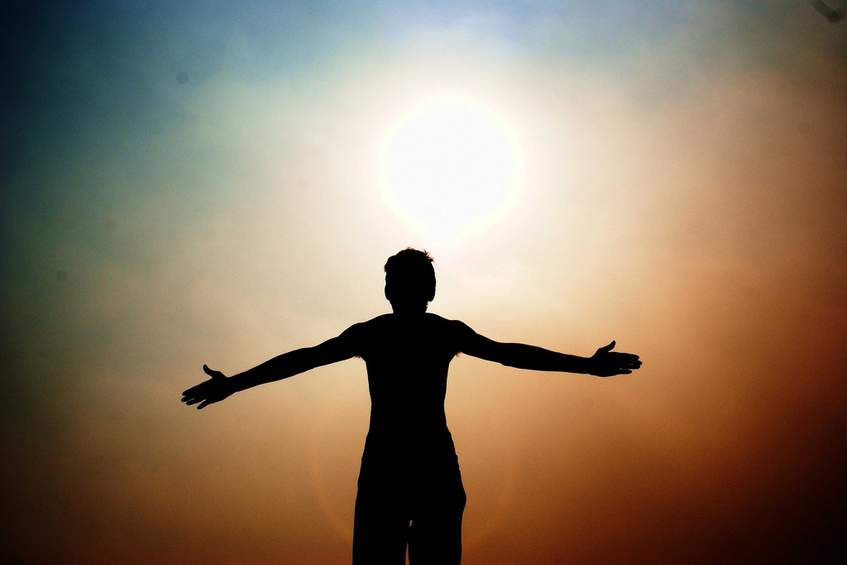
10
“experimentar
la sorpresa”
“limítate a prestar atención
en un silencio
en el que otra voz
pueda hablar”
(Mary Oliver. poeta)

Slide 20
“mira en lo profundo de la Naturaleza
y entonces entenderás todo mejor”
(Albert Einstein. Nobel físico)
11
“sentir respecte
i admiració pel creat”

Slide 21
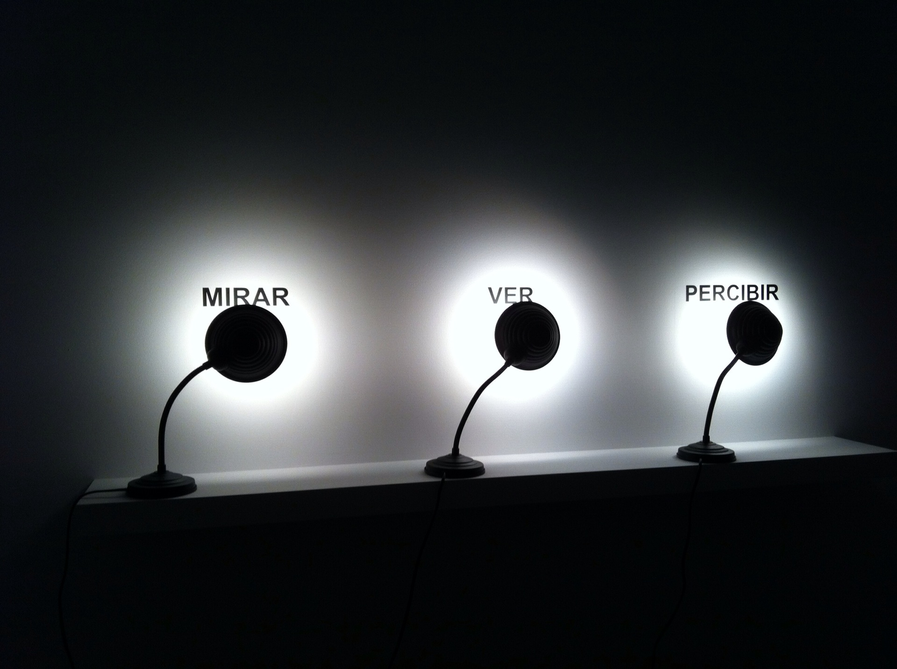
12
“aprendre a orientar
la mirada”
“en esencia, nuestra nueva visión del mundo implica ver con los ojos del alma, con los ojos de nuestro ser”
(E. Tolle, escritor espiritual)

Slide 22
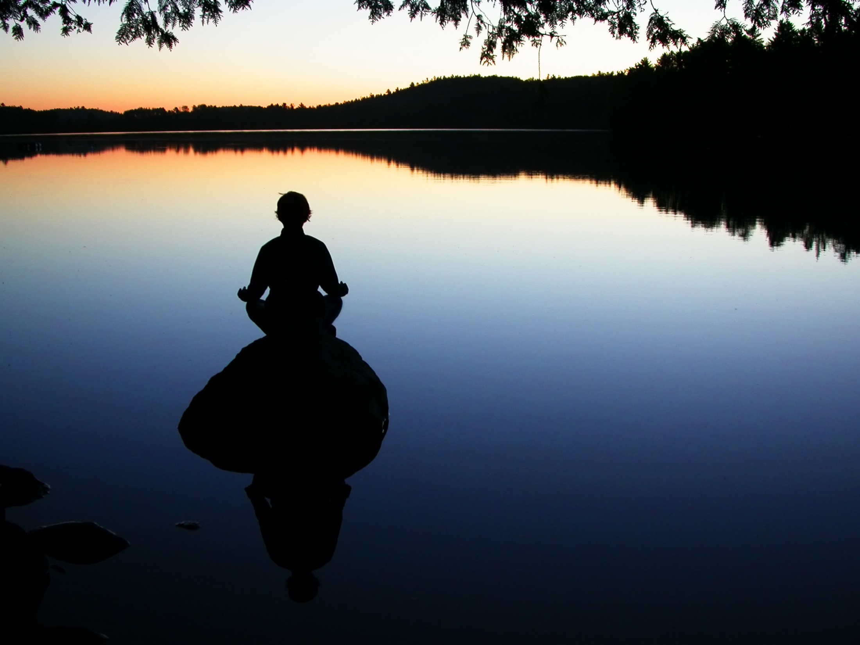
“las personas espiritualmente inteligentes
son especialmente creativas, compasivas
y especialmente alegres”
(T. Buzan, experto educativo)
13
“accedir al silenci interior
des de diferents formes
de meditació”

Slide 23
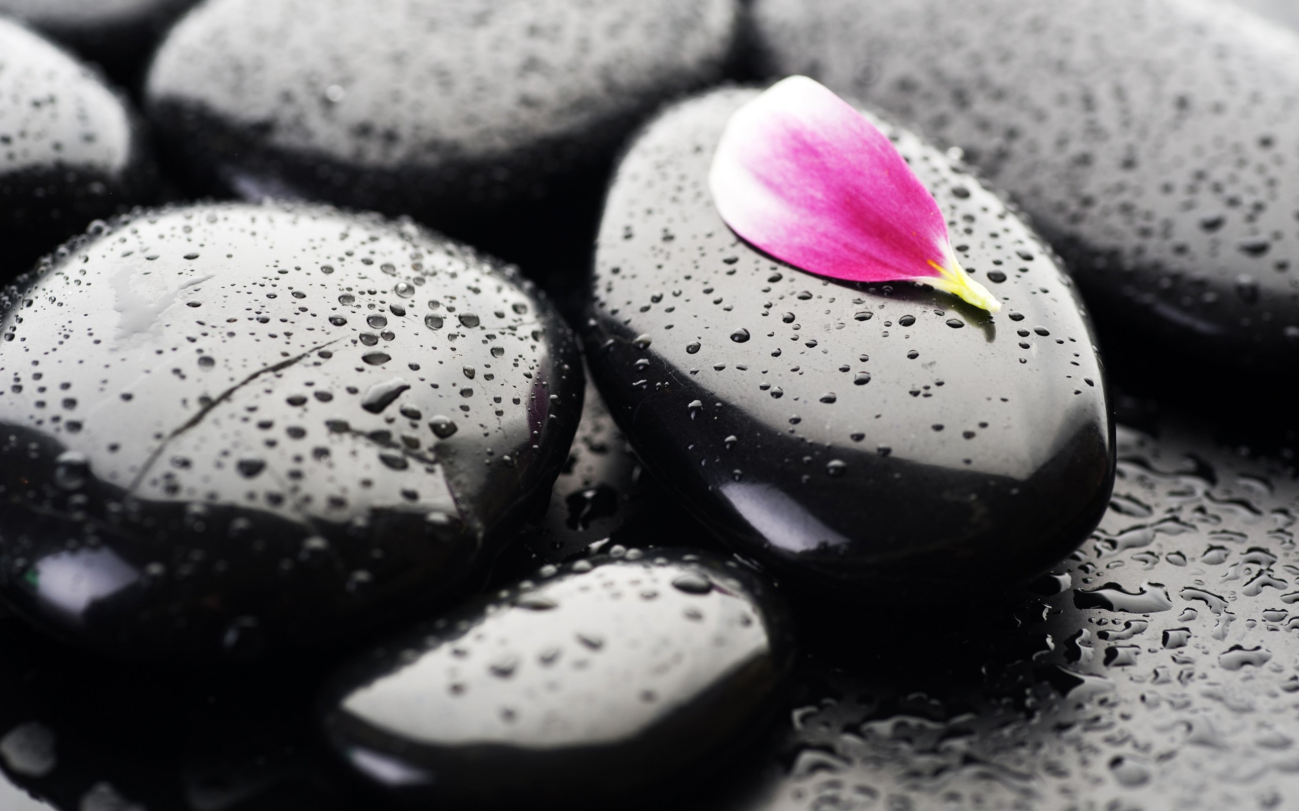
14
“la realidad es lo que percibimos según nuestro estado interior: cuanto más opaco, más opaca vemos la realidad y las personas”
(J. Melloni, teólogo ,
antropólogo y maestro espiritual)
“aprendre a centrar-se
practicant l’atenció plena”

Slide 24
15
“desenvolupar la saviesa interior”
Ser consciente significa abandonar los juicios durante un tiempo,dejar de lado nuestros objetivos immediatos para el futuro, i tomar el momento presente como es i no como nos gustaria que fuera.
Mark Willians

Slide 25
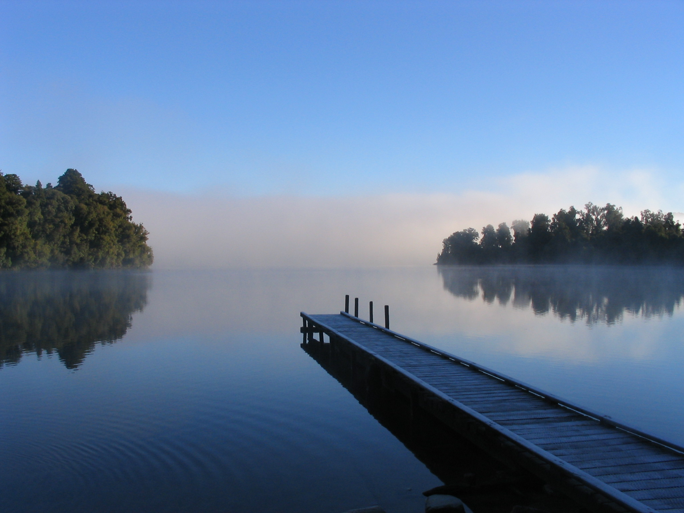
“un camí educatiu
cap el centre del Ser”
“toda persona tiene en su interior
la capacidad de integrar su Ser
con una Realidad más amplia
que la suya”
(Francesc Torralba. Teólogo y filósofo)

Slide 26
MEDITACIÓ GUIADA

